Slide 1
Projektas ,,Keliaukim kartu spalvingu emocijų taku (K2SET)“
Projekto vertė - 91 411,78 eurų (89 580,18 eurų ESF; 1831,60 eurų savivaldybės biudžeto)
Finansuojamas iš Europos socialinio fondo lėšų
Projekto vykdytojas Rokiškio lopšelis-darželis ,,Pumpurėlis“ ir partneriai:
Rokiškio lopšelis-darželis ,,Nykštukas“, Rokiškio mokykla-darželis ,,Ąžuoliukas“, Rokiškio r. Panemunėlio mokykla-daugiafunkcis centras, Rokiškio rajono savivaldybės švietimo centras, konsultuojanti įstaiga Vilniaus lopšelis-darželis ,,Atžalėlės“

Slide 2
Projekto tikslas- ikimokyklinio ugdymo įstaigų bendruomenių socialinių emocinių kompetencijų stiprinimas siekiant pagerinti Rokiškio rajono ikimokyklinio ugdymo kokybę.
Uždavinys: Vykdyti veiklas, telkiant įstaigų bendruomenes - tobulinant mokytojų ir tėvų (globėjų) kompetencijas, užtikrinant ir gerinant palankų vaikui socialinį emocinį klimatą, aktyviau įtraukiant šeimas ir ieškant inovatyvių būdų rezultatui pasiekti, bei projekto rezultatams įtvirtinti.
Projekto tikslui pasiekti ir uždaviniui įgyvendinti bus vykdomos šios veiklos:
1. 4 seminarai po 8 val. veiklą tobulinančių mokyklų mokytojams (50 dal.):
„Lygiavertis vaikų akademinių, socialinių ir emocinių gebėjimų ugdymas“;
„Bendravimo ir bendradarbiavimo įgūdžių tobulinimas. Žmogaus kūno kalba“;
„Bendravimo ir bendradarbiavimo su šeima praktiniai aspektai“;
„Berniukų ir mergaičių emocinio intelekto ugdymo skirtumai“.
2. Šviečiamoji veikla tėvams (100 dal.):
4 paskaitos tėvams apie socialinio emocinio intelekto ugdymo ir tėvų-vaikų-mokytojų bendradarbiavimo svarbą gerinant ikimokyklinio ugdymo įstaigos mikroklimatą, tobulinant demokratinius procesus (100 dal.);
1 seminaras tėvams „Inovatyvus vaiko emocinio intelekto lavinimas“.
3. Rekomenduojamų prevencinių socialinio emocinio ugdymo programų, papildančių 2-5 metų amžiaus vaikų socialinį emocinį ugdymo turinį integravimas ir išbandymas ugdymo procese.
4. 10 konsultacijų – praktinių mokymų veiklą tobulinančioms mokykloms dėl šių programų integravimo į ugdymo procesą.
5. Edukacinės kultūrinės veiklos veiklą tobulinančių mokyklų bendruomenės nariams kiekvienoje institucijoje: molio, Ebru, vilnos vėlimo, gongų, spalvų-šviesų- nuotaikų terapija, aromaterapijos, 4 terapijų metu sukurtų kūrinių darbų parodos;
4 popietės „Keliaukime kartu spalvingu emocijų keliu“;
4 bendruomenių stovyklos.
6. Vaikų socialinio emocinio lygio įvertinimo tyrimai (2 kartus).
7. Parengtas patarimų ir priemonių komplektas „Keliaukime kartu spalvingu emocijų taku“ tėvams ir mokytojams.

Slide 3
Projekto trukmė: 2019-10-08 - 2021-10-08
Įvykdytos projekto veiklos:
Seminarai po 8 val. veiklą tobulinančių mokyklų mokytojams:
„Lygiavertis vaikų akademinių, socialinių ir emocinių gebėjimų ugdymas“;
„Berniukų ir mergaičių emocinio intelekto ugdymo skirtumai“.
Edukacinės kultūrinės veiklos veiklą tobulinančių mokyklų bendruomenės nariams kiekvienoje institucijoje:
Edukacinė-kultūrinė veikla garso terapija ,,Gongų maudynės“;
Edukacinė-kultūrinė veikla ,,Švelni kaip avytė“ (vilnos vėlimo).
Išvyka ir mokymai konsultuojančioje įstaigoje.
Konsultacija – praktinis mokymas veiklą tobulinančioms mokykloms dėl šių programų integravimo į ugdymo procesą.
Vykdomas rekomenduojamų prevencinių socialinio emocinio ugdymo programų, papildančių 2-5 metų amžiaus vaikų socialinį emocinį ugdymo turinį integravimas ir išbandymas ugdymo procese.

Slide 4
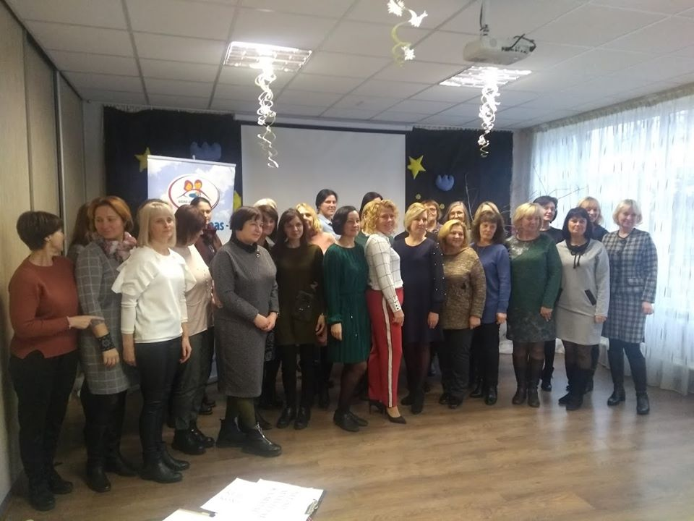
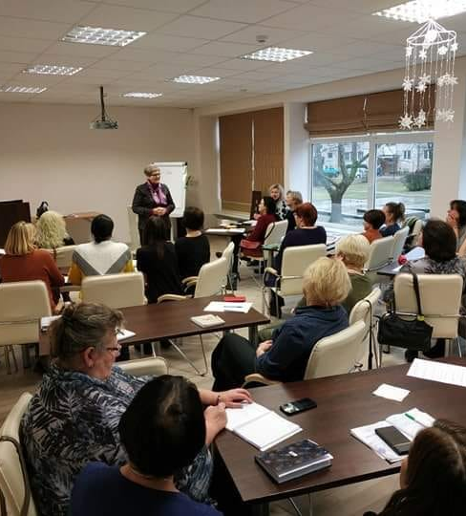
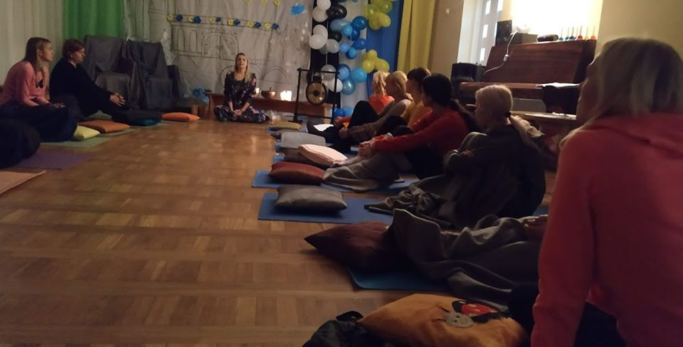
Projekto veiklos

